Slide 1
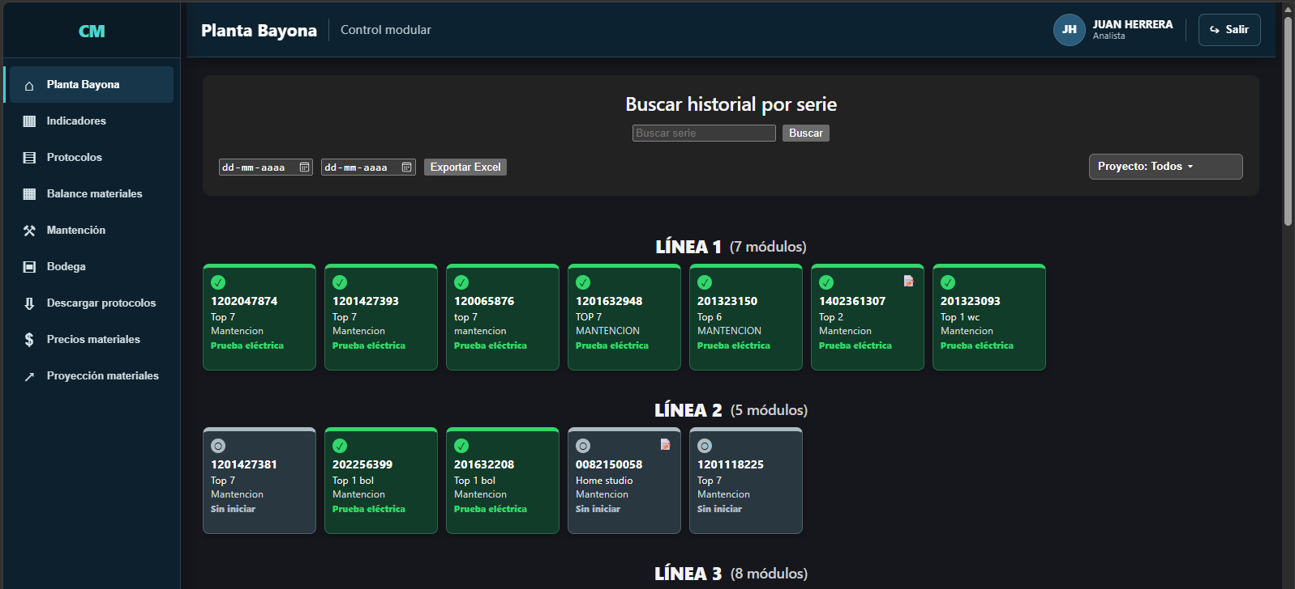
CM
PRESENTACIÓN A GERENCIA
Control
Modular
Gestión integral de módulos, protocolos, mantención y bodega en una sola aplicación.
APLICACIÓN
PLANTA
FECHA
Control Modular
Planta Bayona
Septiembre 2026
Notes:
Diseño inspirado en el documento de referencia entregado por el usuario. Captura de la aplicación Control Modular.

Slide 2
CONTROL MODULAR
RESUMEN EJECUTIVO
RESUMEN EJECUTIVO
Una sola trazabilidad desde la línea hasta bodega
La aplicación conecta el estado físico de cada módulo con sus materiales, pruebas eléctricas, protocolos y costos asociados.
Antes
Con Control Modular
Estado de módulos disperso entre personas y registros.
Estado por serie y línea visible en tiempo real.
Solicitudes de material sin una trazabilidad uniforme.
Pedidos de bodega ligados al módulo y al responsable.
Protocolos y costos revisados en etapas separadas.
Protocolos con detalle de materiales y valores.
Dificultad para detectar diferencias entre retiro y cobro.
Balances que comparan cantidades retiradas y cobradas.
01
02
03
Trazabilidad
Control operativo
Bodega
Cada serie conserva su historia y responsables.
Las líneas muestran estados y trabajos pendientes.
Pedidos, devoluciones e inventario quedan vinculados.
04
05
06
Control de costos
Acceso por rol
Uso en terreno
Protocolos y balances permiten revisar diferencias.
Cada usuario ve las acciones que le corresponden.
La interfaz funciona en computador y teléfono.
Planta Bayona
2

Slide 3
CONTROL MODULAR
CÓMO FUNCIONA
CÓMO FUNCIONA
Un flujo operativo conectado
Cada acción queda asociada a una serie, una línea, una persona y una fecha.
1
2
3
4
5
Ingreso
>
Mantención
>
Bodega
>
Prueba
>
Protocolo
Se registra la serie y se asigna a una línea.
El equipo registra notas y solicita materiales.
El pedido se aprueba, prepara y entrega.
La prueba eléctrica actualiza el estado del módulo.
Materiales, valores e historial quedan disponibles.
Roles del sistema
ROL
RESPONSABILIDAD PRINCIPAL
Administrador
Configura usuarios, permisos, catálogos y revisa toda la operación.
Operador / eléctrico
Actualiza módulos, solicita materiales y registra pruebas o protocolos según permiso.
Bodega / analista
Recibe avisos, gestiona pedidos, inventario, vales y devoluciones.
Jefatura
Consulta indicadores, balances, auditoría e historial por serie.
Datos conectados
Supabase centraliza la información y los permisos. La aplicación permite exportar listados e inventario cuando el equipo necesita trabajar en Excel.
Planta Bayona
3

Slide 4
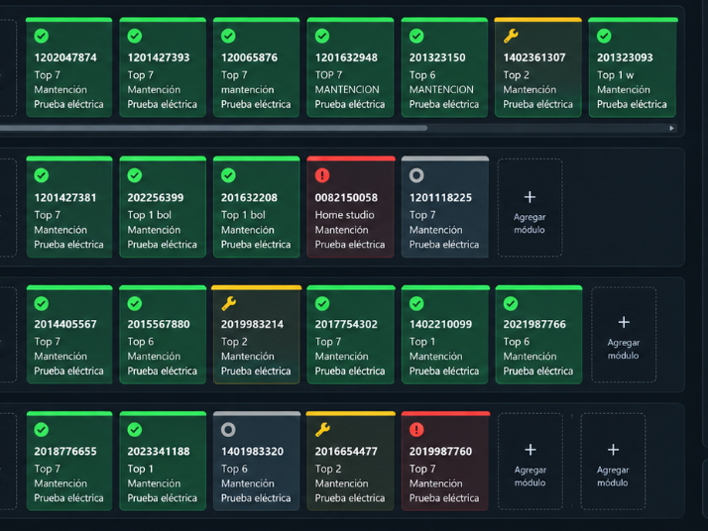
CONTROL MODULAR
CONTROL DE MÓDULOS
CONTROL DE MÓDULOS
El estado de cada serie queda visible
Las tarjetas permiten reconocer rápidamente qué módulos están disponibles, pendientes, en mantención o con una alerta.
Vista de líneas y estados por módulo
Lectura inmediata: color e ícono distinguen prueba aprobada, mantención, alerta y módulo sin iniciar.
Historial por serie: la búsqueda reúne movimientos, notas y pruebas eléctricas anteriores.
Garantía automática: al ingresar una serie, el sistema revisa pruebas eléctricas de los últimos tres meses y conserva la fecha anterior cuando corresponde.
Acciones controladas: guardar nota, solicitar material y solicitar prueba dependen del rol del usuario.
Planta Bayona
4

Slide 5
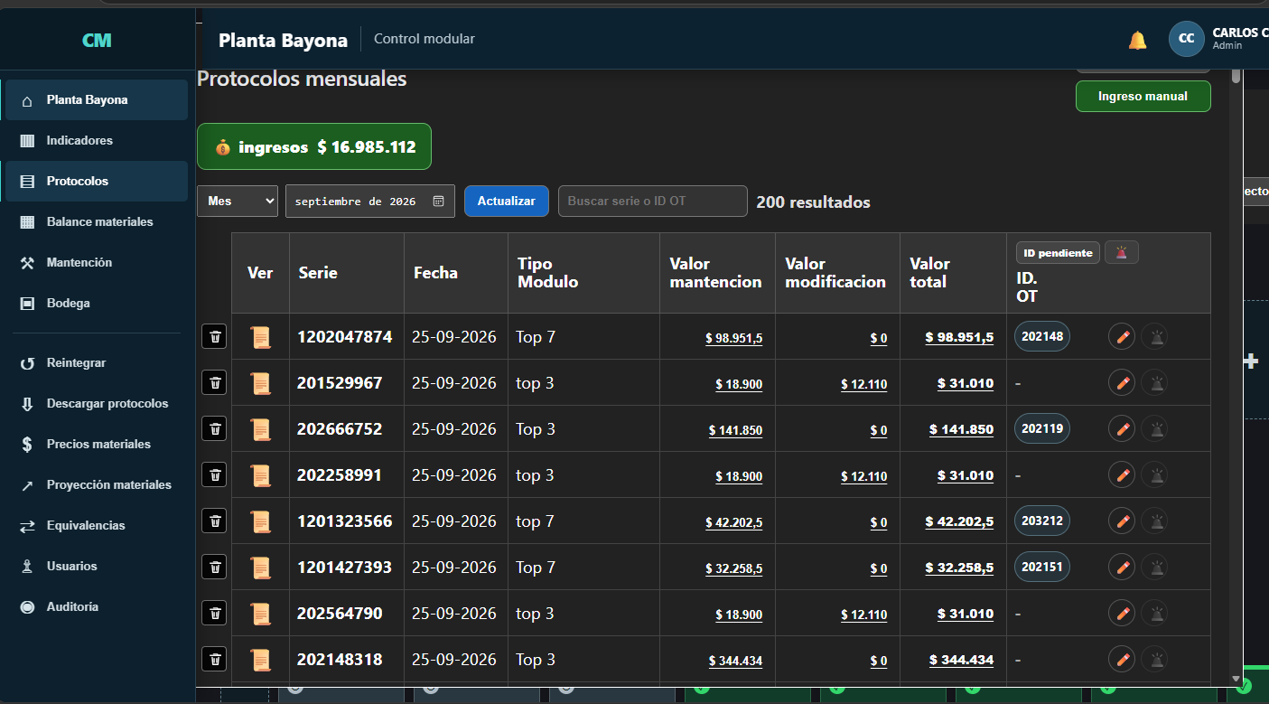
CONTROL MODULAR
PROTOCOLOS Y COSTOS
PROTOCOLOS Y COSTOS
Cada cobro conserva su detalle
Los protocolos mensuales muestran la serie, fecha, tipo de módulo, valores, orden de trabajo y materiales registrados.
Protocolos mensuales con filtros, serie, valores e ID de orden de trabajo
Detalle editable
Exportación
Cada protocolo conserva mano de obra, materiales, cantidades y precios aplicados.
El listado de pruebas eléctricas puede filtrarse por fecha y exportarse.
Garantía
Seguimiento
La fecha de una prueba anterior acompaña al módulo cuando reingresa dentro del período definido.
Las diferencias entre material retirado y protocolizado quedan disponibles para revisión.
Planta Bayona
5

Slide 6
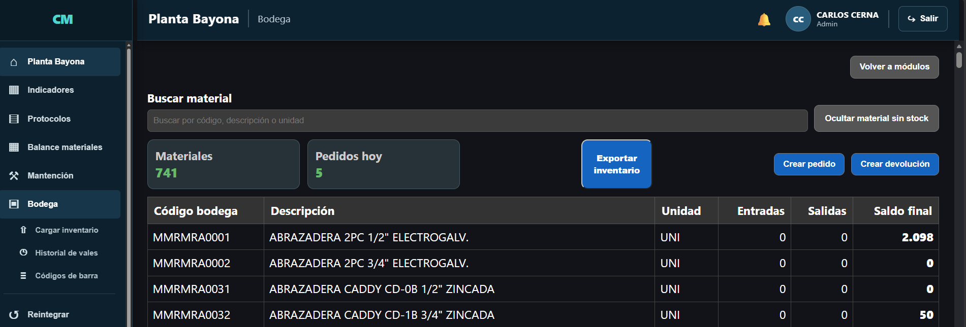
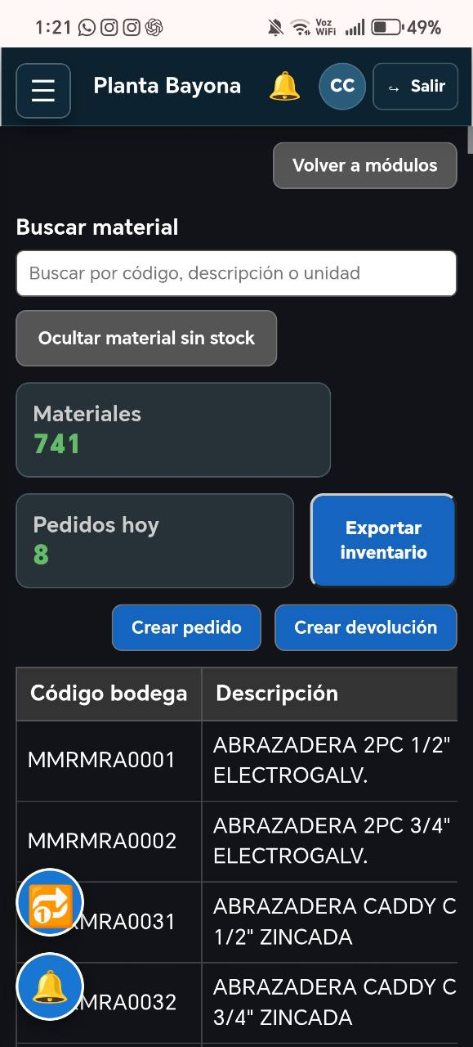
CONTROL MODULAR
BODEGA
BODEGA
Pedidos e inventario en el mismo flujo
La vista de bodega recibe solicitudes, controla entregas y devoluciones, y mantiene el historial de cada vale.
Escritorio y teléfono
Solicitud asociada: cada pedido mantiene proyecto, módulo, serie, responsable y materiales.
Aprobación identificada: el vale muestra quién autorizó la entrega y quién recibió.
Inventario operativo: entradas, salidas y saldo final se consultan desde la misma vista.
Herramientas de bodega: carga de inventario, exportación, historial de vales y códigos de barra.
Notificaciones por rol: bodega y analistas reciben los avisos que corresponden a sus permisos.
Planta Bayona
6

Slide 7
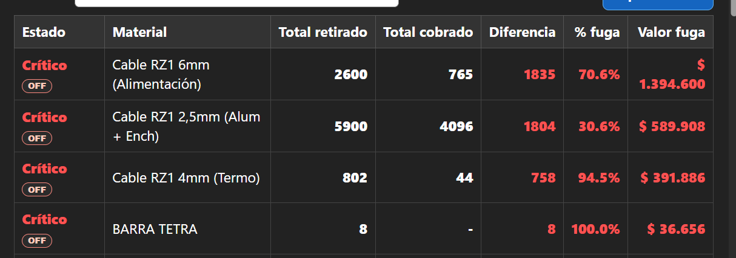
CONTROL MODULAR
GESTIÓN Y CONTROL
GESTIÓN Y CONTROL
Los datos permiten revisar diferencias antes del cierre
Los balances comparan cantidades retiradas y protocolizadas, y ayudan a enfocar la revisión donde existe una desviación.
RETIRO
COBRO
DIFERENCIA
IMPACTO
Cantidad informada por bodega
Cantidad registrada en protocolos
Unidades que requieren revisión
Valor asociado a la desviación
Siguiente etapa
Publicación: alojar la aplicación en un dominio propio con certificados y respaldos definidos.
Integración: evaluar intercambio de datos con Unisoft mediante archivos, API o una capa intermedia.
Gobierno de datos: formalizar responsables, revisiones periódicas y criterios para corregir diferencias.
El balance depende del registro correcto de cada retiro y protocolo.
Planta Bayona
7

